Slide 1
Trường Đại Học Tài Nguyên và Môi Trường Tp Hồ Chí Minh
KHOA HTTT & VIỄN THÁM
CHUYÊN ĐỀ:
SO SÁNH GIỮA NOSQL VÀ RDBMS: LƯU TRỮ VÀ TRUY XUẤT
Nhóm 6
Giảng viên hướng dẫn: ThS. Phạm Trọng Huynh

Slide 2



Thành viên nhóm 6
Nhóm trưởng: Nguyễn Thanh Hơn - 0950080108
Vũ Minh Đức - 0950080093
Tạ Quang Thắng - 0950080112

Slide 3



Nội dung thuyết trình
I. KHÁI NIỆM
II. SO SÁNH TRUY VẤN GIỮA MY SQL
VÀ MONGODB
III. DEMO

Slide 4
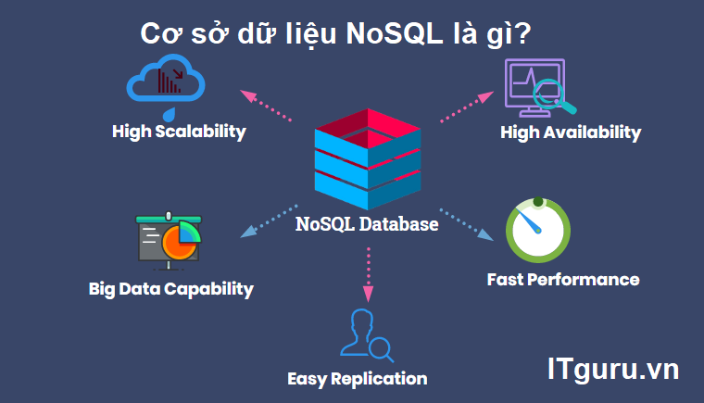
Khái niệm a) NOSQL
NoSQL là Cơ sở dữ liệu được xây dựng dành riêng cho mô hình dữ liệu và có sơ đồ linh hoạt để xây dựng các ứng dụng hiện đại.
Khái niệm cơ sở dữ liệu NoSQL trở nên phổ biến khi những công ty như Google, Facebook, Amazon, v.v., phải xử lý khối lượng dữ liệu cực lớn và NoSQL đáp ứng được nhu cầu này với giải pháp thay thế cho vấn đề này là phân phối tải cơ sở dữ liệu trên nhiều máy chủ bất cứ khi nào tải tăng lên. Phương pháp này được gọi là “scaling out”.

Slide 5
Nên sử dụng NOSQL khi :
Muốn lưu trữ và truy xuất một lượng dữ liệu khổng lồ.
Mối quan hệ giữa dữ liệu bạn lưu trữ không quan trọng.
Dữ liệu không có cấu trúc và thay đổi theo thời gian.
Dữ liệu đang phát triển liên tục và bạn cần phải mở rộng cơ sở dữ liệu thường xuyên để xử lý dữ liệu.
Đồng thời NOSQL còn mang lại những trải nghiệm tốt đẹp cho người dùng trên các phương diện : hiệu năng, độ linh hoạt, tính thiết thực và khả năng thay đổi quy mô.

Slide 6

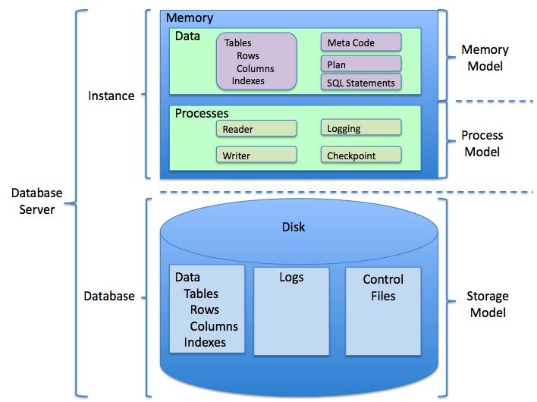


I. Khái niệm b) RDBMS
RDBMS là viết tắt của Relational Database Management System có nghĩa là hệ quản trị cơ sỡ dữ liệu quan hệ. RDBMS là cơ sở cho SQL, và cho tất cả các hệ thống cơ sở dữ liệu hiện đại như MS SQL Server, IBM DB2, Oracle, MySQL và Microsoft Access.

Slide 7







Nên dùng RDBMS khi :
Các trường hợp khi giữ vững tính toàn vẹn dữ liệu – dữ liệu không thể bị chỉnh sửa dễ dàng là tối cần thiết. Ví dụ: các ứng dụng của mảng tài chính, ứng dụng trong quốc phòng, an ninh và trong lĩnh vực thông tin sức khoẻ cá nhân.
Các lĩnh vực tự động hoá
Thông tin nội bộ

Slide 8

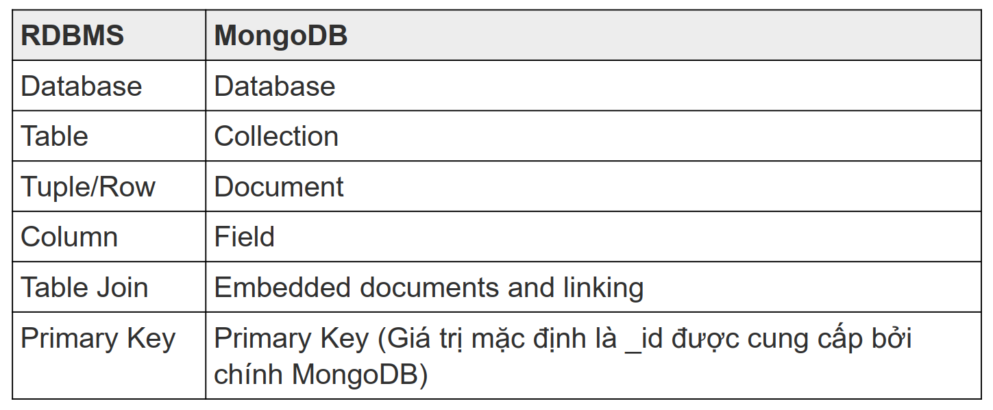





Slide 9
II. SO SÁNH TRUY VẤN GIỨA MY SQL: VÀ MONGODB
THÊM DỮ LIỆU
TRUY VẤN DỮ LIỆU
UPDATE DỮ LIỆU
DELETE DỮ LIỆU

Slide 10
INSERT NGƯỜI DÙNG

Slide 11






TRUY VẤN DỮ LIỆU
Số lần chạy trung bình : 5 lần

Slide 12



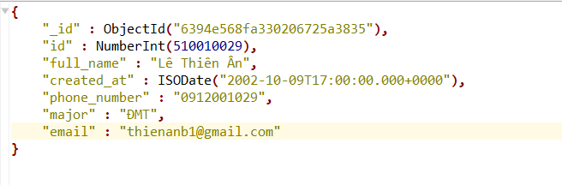
Mongodb db.getCollection("students").find({full_name:'Lê Thiên Ân'},{})
Cú pháp my sql và mongodb
My SQL use QLSinhVien
go
select * from students where full_name=N'Lê Thiên Ân'

Slide 13

UPDATE DỮ LIỆU
Số lần chạy trung bình : 3 lần

Slide 14


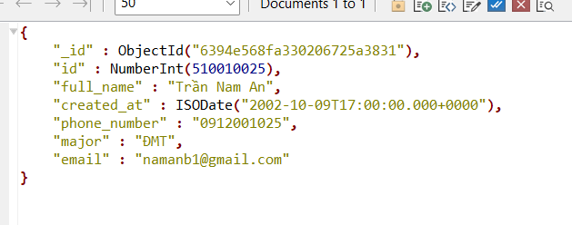

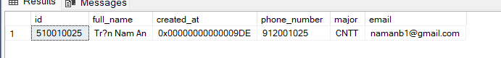
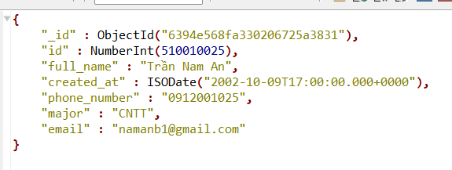


MY SQL
MONGODB
Trước khi update
Trước khi update
Sau khi update
Sau khi update

Slide 15






CÚ PHÁP UPDATA MY SQL VÀ MONGODB
MY SQL
MONGODB
update students set major = 'CNTT' where id = 510010025
db.getCollection("students").update({“id”:510010025},{$set:{”major”:'CNTT'}})

Slide 16





DELETE
Số lần chạy trung bình : 3 lần

Slide 17


MY SQL Detele from students where id = 510010039
CÚ PHÁP DELETE MY SQL VÀ MONGODB
MONGO DB db.getCollection("students").remove({id:510010039})

Slide 18
DEMO

Slide 19
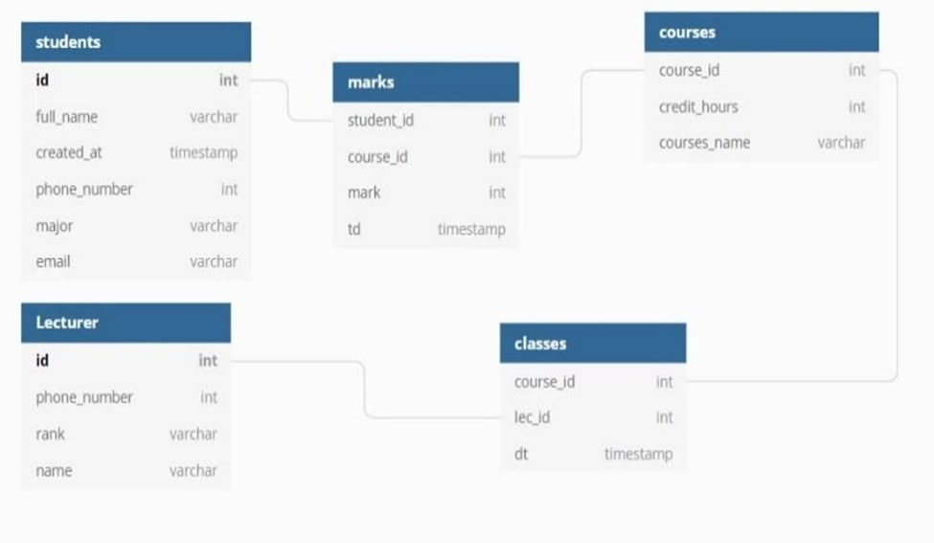
CƠ SỞ DỮ LIỆU

Slide 20
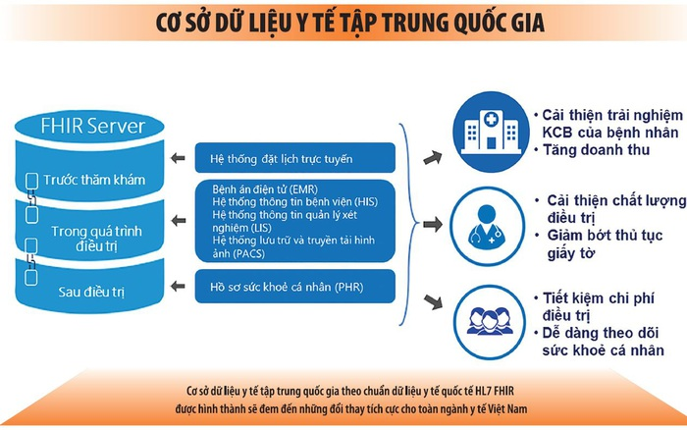
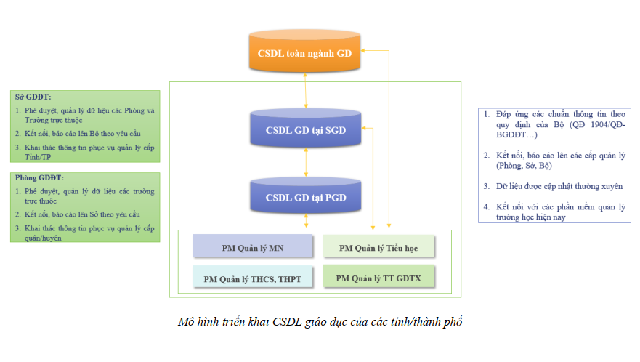
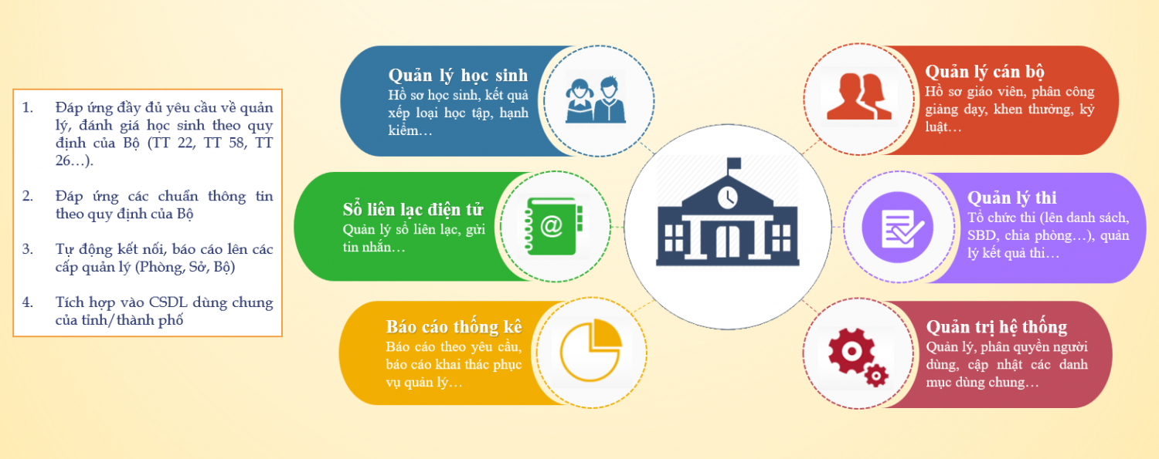
1 SỐ ỨNG DỤNG CỦA CSDL VÀO THỰC TẾ
Ứng dụng CSDL vào Y Tế
Ứng dụng CSDL vào Gíáo Dục

Slide 21
IV. KẾT LUẬN
Không có gì là hoàn hảo cho mọi trường hợp cả, vì vậy chúng ta cần quyết định dựa trên thực tế rằng ta đang cần những gì từ một ứng dụng để có thể sử dụng nó một cách hợp lí.
NoSQL hoạt động tốt nhất trên các cơ sở dữ liệu phi cấu trúc, với tư cách là một ngôn ngữ truy vấn DBMS có một tương lai tươi sáng trong ngành lưu trữ. Tuy nhiên NOSQL sẽ không thể thay thế hoàn toàn RDBMS vì mục đích và chức năng sử dụng của cả 2 đều có những sự khác biệt cũng như hướng tới các lớp đối tượng sử dụng khác nhau.

Slide 22


